Slide 1

Podpora online učenia programovania využitím hier
Peter Kiš
Pod vedením Jozefa Tvarožka

Slide 2
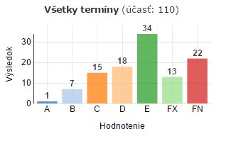
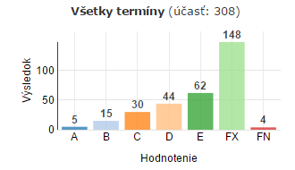
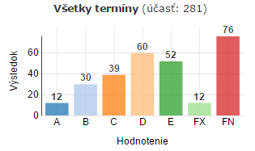
Motivácia
Základy procedurálneho programovania 1
Procedurálne programovanie
Dátové štruktúry a algoritmy

Slide 3
Smerovanie výskumu
Návrh a realizácia hry za účelom precvičenia základných konštrukcií jazyka C
Zvýšiť motiváciu študentov riešiť programátorské úlohy hravou formou
Urýchliť a zjednodušiť proces učenia sa jazyka C hrou, vizualizáciou a súťaživosťou

Slide 4
Návrh prototypu A
HTML5, JS, PHP, MySQL, Sphere Engine
Generátor úloh
Vizualizácia
Nápoveda
Gamifikačné prvky

Slide 5
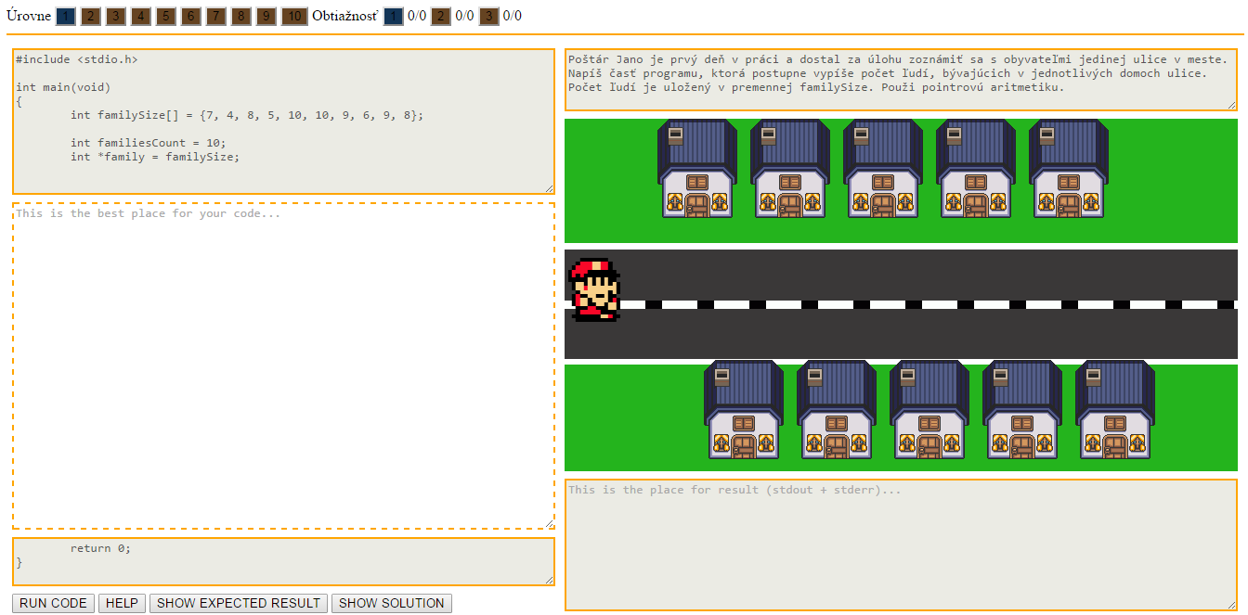
Prototyp A

Slide 6
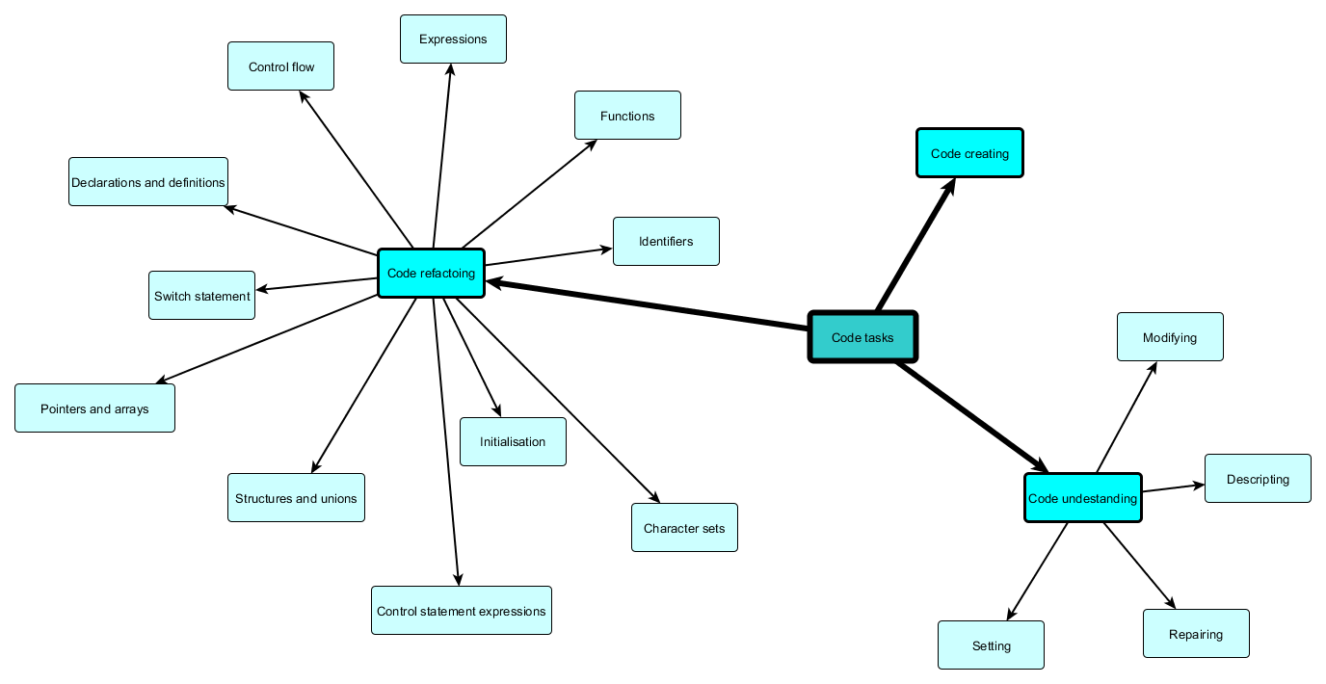
Návrh nekóderských typov úloh

Slide 7
Prehľad navrhnutých typov úloh
2 veľké smery/pohľady
Refaktoring
  Štandard MisraC:2008
  10 kategórií
  27 typov úloh
Porozumenie
  3 kategórie
  20 typov úloh

Slide 8
Prototyp B
www.c-postman.xyz
3 typy úloh
  Miešačka
  Strelnica
  Masaker
Generované zo študentských zdrojákov
Tabuľka najlepších hráčov

Slide 9
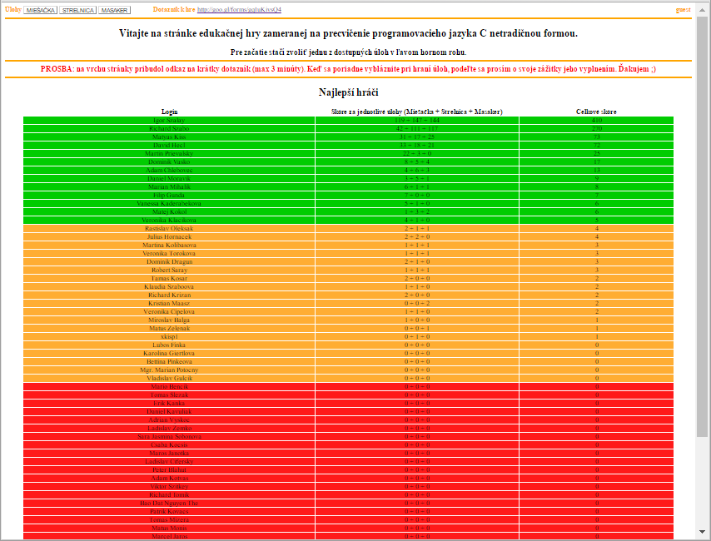

Slide 10
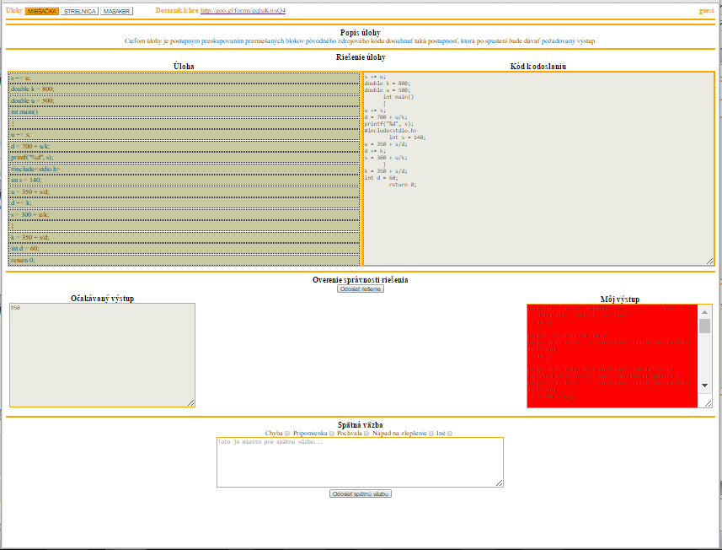

Slide 11
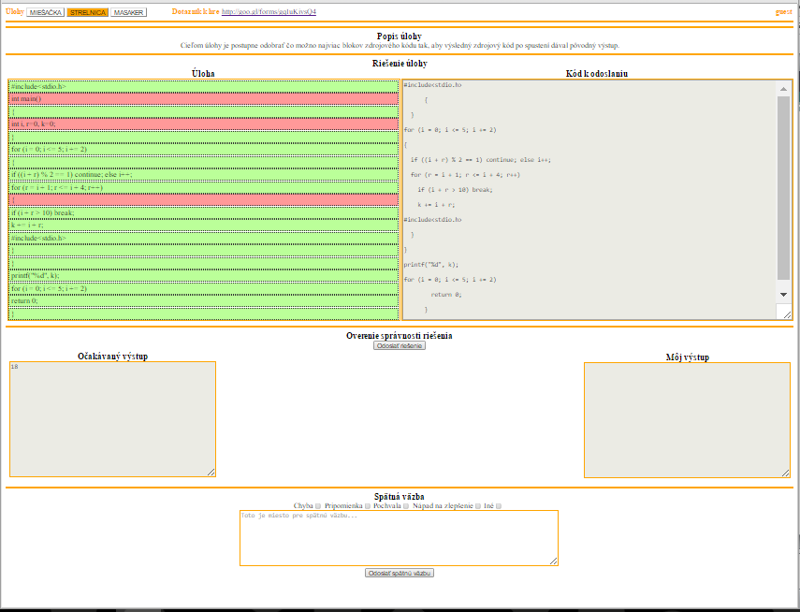

Slide 12
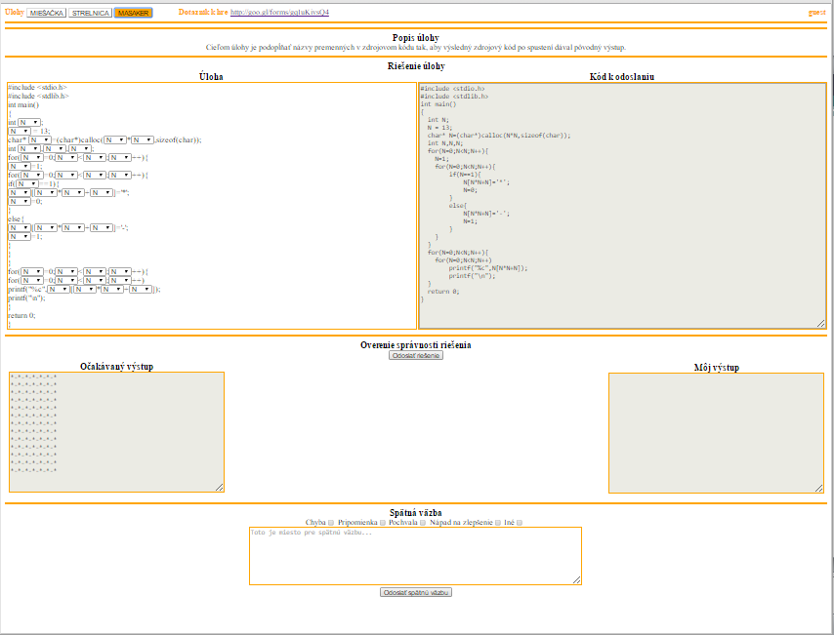

Slide 13
Experiment
od 4.4.2016 do 15.4.2016
Študenti v predmete Základy Procedurálneho Programovania 2
Účasť dobrovoľná
V druhej časti experimentu dotazník

Slide 14
Experiment v číslach
57 študentov
50 spustilo aspoň jednu úlohu
31 odoslalo aspoň raz svoje riešenie na kontrolu
21 úspešne dokončilo aspoň jednu úlohu
1295 spustených hier
1671 riešení odoslaných ku kontrole
858 úspešne dokončených úloh
16 vyplnených dotazníkov

Slide 15
Vyhodnocovanie
Herné dáta
Dotazník
Dáta z Peoplie
Výsledky skúšky ZPrPr1
Výsledky zápočtu ZPrPr2
ANOVA
Lineárna regresia

Slide 16
Výsledky
Výsledok zápočtu a aktivita v Peoplii
  Počet prihlásení sa do hry
  Počet spustených hier
  Počet odoslaných riešení
  Počet úspešne vyriešených úloh
Výsledok skúšky, zápočtu a aktivita v Peoplii
  Počet interakcií s hrou

